Slide 1
Математические модели химических реакторов с учетом процессов переноса тепла

Slide 2
Адиабатический режим работы химических реакторов
Наиболее выгодным в химической технологии считается изотермический режим работы реактора, однако изотермические реакторы редко используются в производстве из-за высокой стоимости, поскольку для сохранения постоянной температуры процесса необходимо подводить или отводить тепло, соответствующее тепловому эффекту реакции.
Рассмотрим неизотермические химические реакторы.

Slide 3


1. Реактор идеального смешения
Уравнение теплового баланса РИС
Стационарный режим:

Slide 4

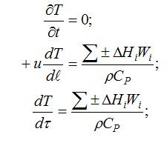
2. Реактор идеального вытеснения
Уравнение теплового баланса РИВ
  n-число реакций в данном процессе.
В стационарном режиме:

Slide 5



Политропический режим работы реакторов (с теплообменом)
1 Реакторы идеального смешения.
2. Реакторы идеального вытеснения.
В стационарном режиме:

Slide 6
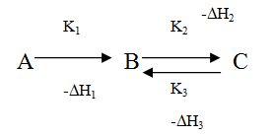
Математическая модель неизотермического химического процесса.
Реактор идеального вытеснения
неизотермический процесс
экзотермическая реакция
реактор политропический

Slide 7
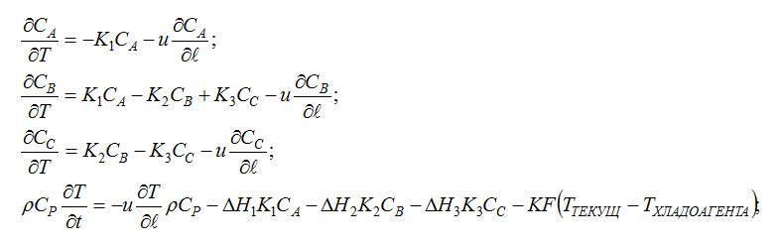
Математическая модель неизотермического химического процесса
Математическая модель состоит из уравнений материального и теплового балансов:

Slide 8


Математические модели теплообменных аппаратов
Модели теплообменных аппаратов строятся на основе типовых гидродинамических моделей и учитывают процесс теплообмена
Если структура потока идеального смешения:
В режиме идеального вытеснения

Slide 9
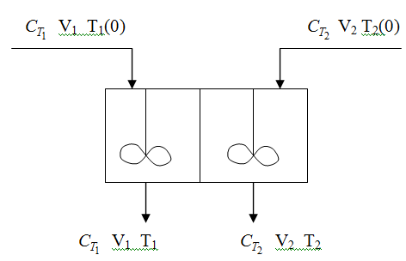
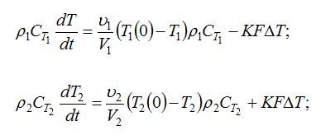
Модель теплообменного аппарата типа смешение-смешение.

Slide 10
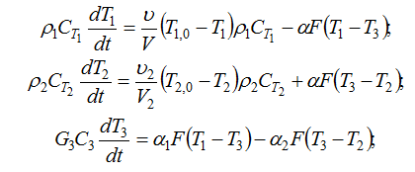
Модель теплообменного аппарата типа смешение-смешение.
Модель теплообменного аппарата с учетом теплоемкости стенки.
  T₃ –температура стенки;
  С₃ – теплоемкость стенки;
  G – масса стенки;
  α₁ и α₂ – коэффициент теплоотдачи;
  I и II теплоноситель и хладоагент соответственно.

Slide 11
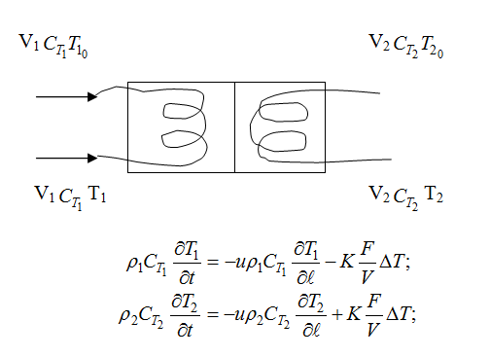
Модель теплообменного аппарата типа вытеснение - вытеснение

